Slide 1
-HashTetris-
By NIKITA SYRIKOV & MIKHAIL RYBALKOV

Slide 2
Что такое тетрис?
01
Происхождение и правила игры

Slide 3
Что мы знаем о Тетрисе
Все скажут, что это какая то игра, где падают фигуры.
И от части откажитесь правы

Slide 4
Правила Тетриса
Случайные фигурки тетрамино падают сверху в прямоугольный стакан шириной 10 и высотой 20 клеток.
Фигурка летит до тех пор, пока не наткнётся на другую фигурку либо на дно стакана.
Если при этом заполнился горизонтальный ряд из 10 клеток, он пропадает и всё, что выше него, опускается на одну клетку.
Темп игры постепенно ускоряется. Игра заканчивается, когда новая фигурка не может поместиться в стакан.
Игрок получает очки за каждый заполненный ряд, поэтому его задача — заполнять ряды, не заполняя сам стакан (по вертикали) как можно дольше, чтобы таким образом получить как можно больше очков.

Slide 5
Тетрис научил меня, что ошибки накапливаются, а успехи исчезают.
― Джейсон Стейтем

Slide 6
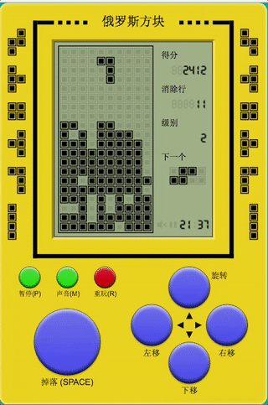
Классический тетрис
Игра быстро стала популярной за счёт своей простоты и повсеместности
Для наших граждан она была известна в основном из-за приставок GameBoy, которые получили широкую известность в пост-советских странах

Slide 7
Как это работает?
02
Структура и особенности проекта

Slide 8
Структура папок
Nashtetris
├── README.md
└── src
├── constants.py
├── data
│ ├── ChargeVectorBlack.ttf
│ └── Juhani Junkala.wav
├── main.py
├── screens.py
├── shapes.py
└── texts.py

Slide 9
Структура файлов
main - основной игровой цикл
constants - все константы и функция завершения программы
screens - стартовое окно, пуза, окно выхода и тд
shapes - всё что связанно с логикой поля и фигур
texts - функции и классы, связанные с выводом текста на экран

Slide 10
Время интересных фактов!

Slide 11
Возможности для улучшения

Slide 12

NashTetris on GitHub.

Slide 13
Thank you!

